Slide 1
Санкт-Петербургский филиал ФГАУ «НМИЦ МНТК «Микрохирургия глаза» им. акад. С.Н. Фёдорова» Минздрава России
«Прекрасные глаза – каждому!»
Командный проект на тему:
«Гибридные технологии
в учебно-тренажерном центре WetLab»
Номинация: Эффективные инструменты управления хроническими заболеваниями и повторными госпитализациями

Slide 2
Команда проекта
ЗАКАЗЧИК проекта – директор филиала д.м.н. Бойко Э.В., руководитель проектного комитета филиала
ИНИЦИАТОР/КУРАТОР проекта – зам. директора по научной работе д.м.н. Панова М.В.
РУКОВОДИТЕЛЬ/УЧАСТНИК проекта – врач-офтальмолог к.м.н. Березин Р.Д.
АДМИНИСТРАТОР проекта – врач-методист организационно-методического отдела к.м.н. Анкудинова С.В.
УЧАСТНИК проекта –зав. научно-образовательным отделом к.м.н. Самкович Е.В.

Slide 3
Миссия проекта:
Внедрение и тиражирование гибридных технологий обучения с элементами виртуальной реальности, как критерий ускорения процесса обучения офтальмохирургов, повышения качества их работы и как следствие, снижения числа нежелательных инцидентов и повторных госпитализаций в офтальмохирургии.
Проблематика проекта:
Офтальмохирургия, как и вся хирургия, развивается стремительными темпами и во многом является высокотехнологичной. Это требует умения работать с дорогостоящим оборудованием, а также отлаженной координации рук и ног вкупе с анализом видео- и аудиосигналов. Овладение оперирующими врачами техники офтальмохирургии снижает неоправданный риск для пациентов от возможных врачебных ошибок в процессе проведения операций и повторных госпитализаций.

Slide 4
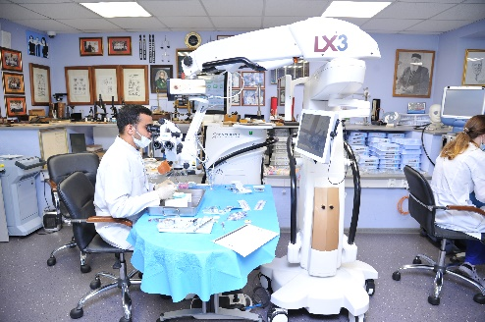
Постановка целей и задач
Создание тренажера для начинающих и уже оперирующих врачей на базе учебной операционной WetLab с включенным симуляционным обучением как на биоматериале, так и с применением виртуальной реальности, препятствующего «легкому» обучению офтальмохируров.
WetLab – учебная операционная, где объектом тренировочных операций выступают энуклеированные (трупные) глаза животных (чаще всего – свиньи), с использованием реального операционного оборудования, инструментария и расходных материалов.
В 2000 г. впервые в России в СПб филиале МНТК был открыт WetLab – центр для освоения хирургии на основе технологии малых и сверхмалых разрезов. СПб филиалом были запущены первые в России курсы WetLab по хирургии катаракты. Для работы врачей организованы полностью оборудованных 5 рабочих мест, на которых в режиме хирурга и ассистента могут обучаться 10 человек.

Slide 5
Актуальность проекта
Врачебные ошибки и непрофессионализм врачей ежегодно приводят к большому количеству случаев осложнений у пациентов, повторных приемов и госпитализаций.
Управление хирургической безопасностью пациентов становится глобальной проблемой современного здравоохранения, как следствие, каждая клиника должна на системном уровне подходить к решению таких угроз, в частности, минимизировать число нежелательных инцидентов, медицинских ошибок и повторных госпитализаций.
Публичные статистические данные Минздрава России свидетельствуют о том, что число врачебных ошибок не уменьшается.
Мировые тенденции показывают потребность в развитии новых направлений симуляционного обучения. Одной из задач решения этой проблемы, наряду с развитием и поддержанием культуры безопасности, является внедрение более эффективных обучающих технологий в подготовку и переподготовку офтальмохирургов.
Notes:
5

Slide 6
Новаторство предложенного решения
Обучение микрохирургической технике при помощи VR-технологий позволяет слушателям под наблюдением опытных хирургов нашей клиники отрабатывать на симуляторе каждую манипуляцию, каждое движение.
Реалистичная компьютерная симуляция позволяет начинающим хирургам приобрести хирургические навыки, двигаясь от простого к сложному, а опытные хирурги могут смоделировать офтальмологическую ситуацию для решения нестандартных вопросов и усовершенствования хирургической техники, не подвергая пациента риску.
Методы, используемые при реализации проекта
Гибридные технологии обучения (симулятор + хирургия на биологическом объекте), виртуальная реальность, 3D-моделирование, наставничество, тестирование и оценка навыков.

Slide 7
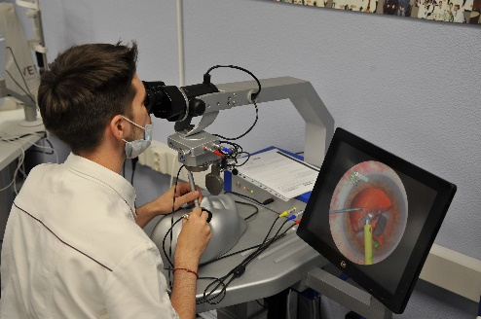
Стратегия реализации проекта (2018 – 2019 гг.)
Создание электронной информационно-образовательной среды – ЭИОС.
Интеграция платформы виртуальной симуляции EYESi (VRMagic, Германия) в ЭИОС. Симулятор полностью моделирует рабочее место офтальмохирурга при выполнении факоэмульсификации и витреоретинального вмешательства, имеет функцию компьютерного 3D-моделирования патологий глаза.
Разработка уникальных образовательных программ по циклам: «Факоэмульсификация катаракты», «Витреоретинальная хирургия» продолжительностью 36 и 72 часа, регистрация в системе НМФО. Учебные модули включают различные тренинги: тренинг «Анти-тремор», владение катарактальными инструментами, капсулорексис, лазерная коагуляция, задний гиалоид и т.д.
Notes:
7

Slide 8
Инструменты проектного управления
В СПб Филиале для целей управления используется проектный подход в соответствии с Положением по управлению проектами (П 1.1.2-2020 разработан на основе ГОСТ Р 54869). В каждом проекте реализован процессный подход и цикл PDCA, определены следующие роли:
1) Заказчик проекта
2) Инициатор проекта
3) Команда проекта, включающая: руководителя проекта, куратора проекта, администратора проекта и рабочую группу.
В рамках проектного подхода формируется проектная группа, разрабатывается паспорт проекта и базовый план.

Slide 9
Описание проектного офиса
В 2022 г. в связи с введением проектного управления во всей сети МНТК, в филиале созданы организационные единицы для управления проектной деятельностью, включающие:
проектный комитет – руководитель директор филиала
проектный офис – руководитель зам. директора по ОКР
методист и администратор (делопроизводитель) проектного офиса
В головной организации МНТК создан центр управления проектами, который осуществляет централизованное управление портфелями проектов и формирует базу проектов сети МНТК. Введен новый формат паспорта проекта, разработанный с учетом опыта проектного управления СПб филиала. Основные параметры управления проектами не были изменены.

Slide 10
Практическая значимость проекта
Обучение на симуляторе EYESi наилучшим образом реализует принципы:
прозрачность целей и задач
индивидуальные рекомендации в течение всего периода обучения
немедленная обратная связь с обучающимся с подробным анализом ошибок и возможностью их визуализации.
После прохождения стажировок на рабочих местах начинающие офтальмохирурги допускаются к самостоятельной практике. Постоянно поддерживается обратная связь с ними и с клиниками.
Практические инструменты проекта
Процессный подход PDCA, проектный подход к разработке курсов, педагогические технологии и наставничество, обратная связь со слушателями и клиниками
Ресурсы проекта
Срок реализации 2018 – 2023, собственные средства на приобретение оборудования, персонал научно-образовательного отдела, слушатели

Slide 11
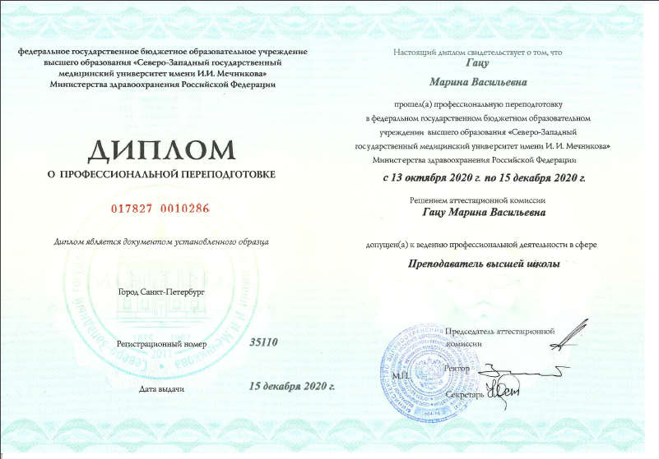
Ход проекта
В зависимости от подготовленности врачей в области микрохирургии занятия проводятся на двух разных уровнях:
для начинающих хирургов – работа с микроскопом и микроинструментарием с выделением большего объема времени из практического курса
для хирургов, владеющих навыками микрохирургии на изолированных глазах животных с использованием широкоугольной системы, хирургического инструментария, красителей, заменителей стекловидного тела, ретинальных гвоздей, силиконовых пломб, циркляжных лент и шнуров, заглушек для разрезов, контактных силиконовых линз, эндолазера и лазерных фильтров, световодов
Научный потенциал
Профессоры | 3
Доктора медицинских наук | 5
Кандидаты медицинских наук | 25
Notes:
11

Slide 12
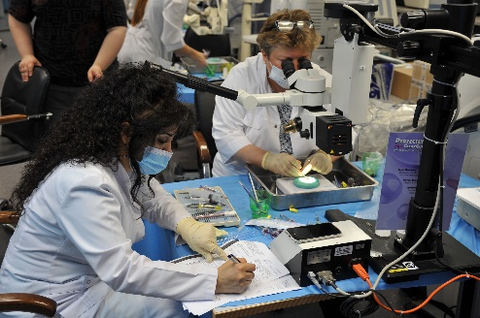
Ход проекта
Внедрена немедленная обратная связь с обучающимися с подробным анализом ошибок и возможностью их визуализации.
Уровень практических навыков оценивается как программными средствами, так и с помощью шкал и чек-листов с учетом рекомендаций офтальмологических сообществ (шкалы OWLSAT, CEIVITS, OSACSS).
Слушателям – начинающим офтальмохирургам, рекомендуется стажировка на рабочем месте, выполнение этапов офтальмохирургических вмешательств в реальной офтальмологической практике и переход к самостоятельной практике.
Notes:
12

Slide 13
Результаты проекта
Спектр циклов тематического усовершенствования WetLab расширяется (рост за 2018 – 2023 гг. в 2 раза).
Ежегодный план проведения циклов включает не менее 6-8 циклов, комплектация которых осуществляется с учетом Госзадания и заявок на обучение.
Ежегодно по новым циклам Wetlab с применением гибридных технологий проходят обучение более 100 слушателей.
Прошедшие циклы тематического усовершенствования соответствуют ожиданиям у 100% участников, все обучающиеся в достаточной степени овладели практическими навыками, заявленными в образовательной программе.
Среди слушателей основную часть представляют врачи из России. Однако немалая доля принадлежит обучающимся из стран СНГ и дальнего зарубежья.
Критерии оценки эффективности проекта
Рост числа симуляционных курсов и их обновление, соответствие требованиям портала НМФО
Рост числа слушателей
Удовлетворенность слушателей
Самостоятельная практика слушателей
За 5 лет обучено 658 слушателей
Notes:
13

Slide 14
Рекомендации и перспективы развития проекта
Регулярное обновление образовательных программ WetLab: теоретическо-практической части (медицинские технологии, оборудование и инструментарий), технологий обучения (индивидуализированное обучение, симуляционные и гибридные технологии обучения).
Развитие активного персонализированного обучения в программной среде симулятора.
Потенциал тиражирования проекта
Опыт обучения в Wetlab СПб филиала МНТК масштабирован во всех филиалах сети ФГАУ НМИЦ «МНТК «Микрохирургия глаза» им. акад. С.Н. Федорова» Минздрава России, а также распространен на другие клиники России, с которыми постоянно осуществляется обратная связь и обмен опытом.

Slide 15
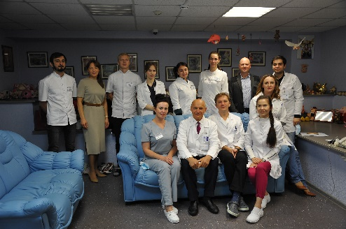
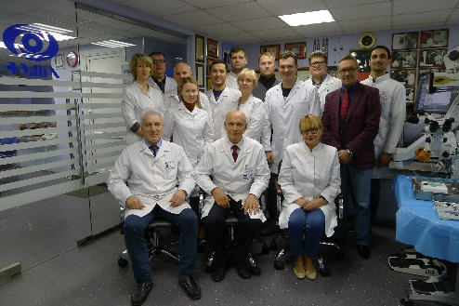
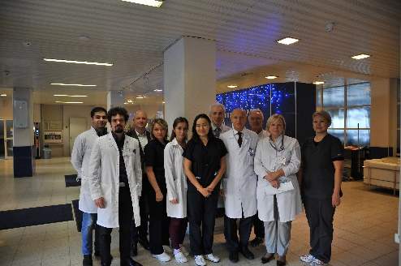
Благодарим за внимание!

